Slide 1




LÍNEAS DE FUERZA 2024-2025
TUTORÍA
de inicio de curso

Slide 2
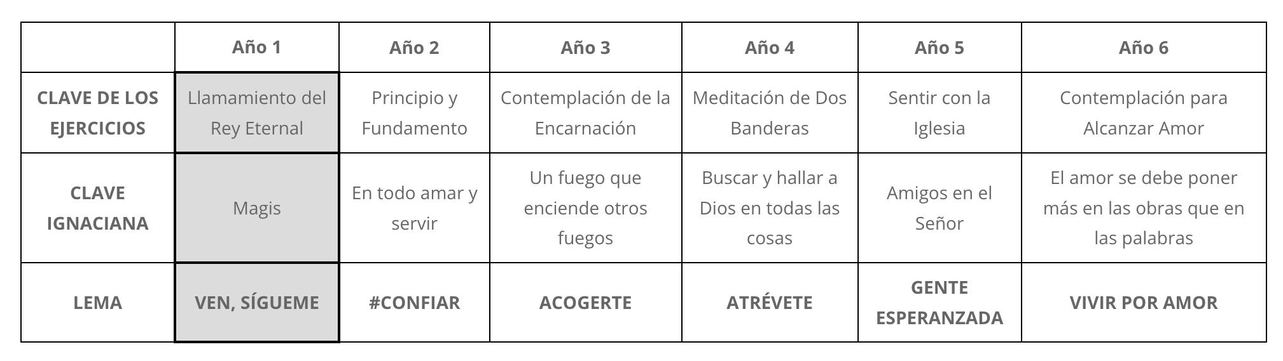
Después de nuestro lema del pasado curso, VIVIR POR AMOR, seguimos avanzando en un ciclo de seis años a través del cual trabajamos las principales claves de la espiritualidad ignaciana en nuestros colegios.
Este curso 24-25 nos centramos en “la llamada” a la que hace referencia san Ignacio al comienzo de los Ejercicios Espirituales, donde tras sentirnos queridos por Jesús, queridos tal y como somos, con nuestras luces y sombras, atraídos por su figura y su mensaje nos sentimos llamados a seguirle.

Slide 3
Para saber más…
Los Ejercicios espirituales consisten en realizar un retiro para saber qué es lo que quiere Dios de nosotros.
Nacen de la experiencia personal de San Ignacio de Loyola, quien los puso por escrito para poder así ayudar a otros. Nos da un método concreto para orar, saber interpretar lo que sucede en nuestra oración y elegir lo que más nos ayuda a cumplir con el deseo de Dios para nuestra vida.
La CLAVE DE LOS EJERCICIOS este curso es el “Llamamiento del Rey Eternal” en palabras medievales ignacianas, que es la llamada que Jesucristo nos hace a todos y cada uno de nosotros. Esta enlaza con una de las más famosas claves ignacianas: el MAGIS

Slide 4


MAGIS es una palabra latina muy típica de la espiritualidad ignaciana que significa “más”. Cuando San Ignacio habla de MAGIS, lo que nos propone es buscar en nuestra vida qué es lo que más ayuda a dar mayor gloria a Dios.
¿Qué es lo que puede dar mayor gloria a Dios en nuestra vida? Lo iremos descubriendo en la oración, en la meditación y contemplación de la vida de Jesús.
Esto tiene que concretarse en nuestra vida. Así, la persona que busca el MAGIS, por ejemplo, no se conformará con hacer lo mínimo para ayudar a los otros, sino que tratará de hacer todo lo posible para estar atento a las necesidades de los demás, como hacía Jesús.
El MAGIS no es cuestión de voluntarismo, sino de confiar en la fuerza del Espíritu de Dios que nos impulsa a hacer las cosas con generosidad y sin medir.

Slide 5

VÍDEO DE LA CAMPAÑA

Slide 6

LEMA
SUBLEMA

Slide 7
Como ejemplo de todas fronteras y barreras que ponemos a las personas vemos este dibujo del CIE, Centro de Internamiento para Extranjeros, en Barcelona
Un mundo de contrastes y desigualdad entre los que más y los que menos tienen

Slide 8
Jesús nos mira y nos llama personalmente a cada uno/a de nosotros/as, tendiéndonos su mano para que le acompañemos
Llamados a vivir como Iglesia, comunidad de Cristo (dibujo de la parroquia de Saint Francis en Owo, Nigeria, donde 50 personas fueron asesinadas en un ataque terrorista en junio de 2022)

Slide 9






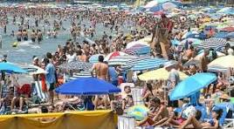
En nuestro día a día recibimos muchas LLAMADAS…

Slide 10
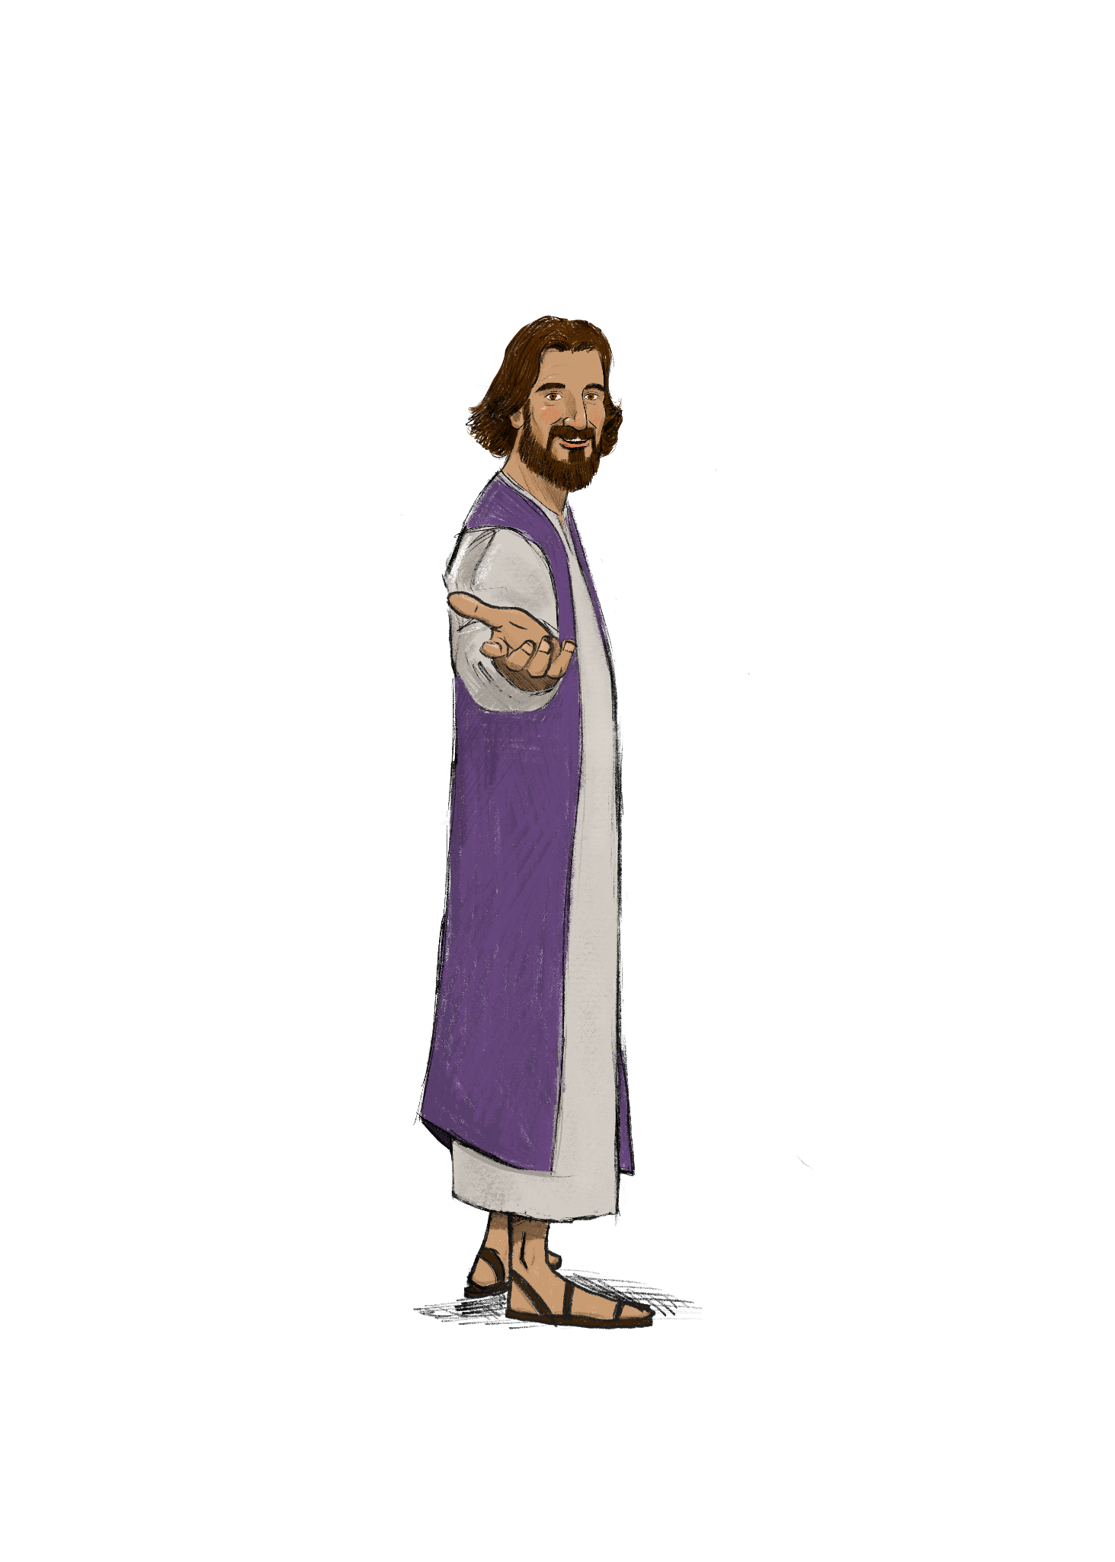
ESTE CURSO JESÚS NOS LLAMA A CONOCER…
SU PALABRA
SUS SUEÑOS
SU MODO DE HACER
A SU PADRE
SUS MIEDOS

Slide 11

… NOS INVITA A SEGUIR SU MENSAJE, SUS PASOS EN NUESTRO DÍA A DÍA…

Slide 12
… Y NOS LLAMA A CAMINAR CON ÉL HACIA NUESTRAS FRONTERAS PERSONALES…
MIEDOS
FRACASOS
LIMITACIONES
PREJUICIOS

Slide 13
… Y HACIA LAS FRONTERAS GLOBALES Y ESTRUCTURALES
DESIGUALDAD
VIOLENCIA
INJUSTICIAS
ABUSO DE PODER
DEGRADACIÓN DE LA NATURALEZA
GUERRAS
RECHAZO

Slide 14


Slide 15
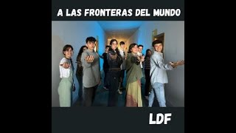

Slide 16

LA PULSERA DE ESTE AÑO

Slide 17

DINÁMICA
Repartimos un poema por persona (anexo para imprimir), leemos en voz alta.
Vemos el vídeo sobre cómo construir un barco de papel.
Construimos el barco en silencio “Ven sígueme, con Jesús hacia las fronteras del mundo”.
Con la canción del lema de fondo, vamos dejando nuestros barquitos al tutor/a para que simbolicen nuestro navegar de este año y nos acompañen este curso en nuestra aula.
(El tutor/a los guarda para llevar como ofrenda a la eucaristía inicio de curso si la fuesen a realizar)

Slide 18
Tomad, Señor
Tomad, Señor y recibid
toda mi libertad
mi memoria, mi entendimiento
y toda mi voluntad.
Todo mi haber y mi poseer,
vos me lo disteis,
a vos Señor lo torno.
Todo es vuestro.
Disponed a toda vuestra voluntad.
Dadme vuestro amor y gracia
que ésta me basta.
San Ignacio de Loyola
Podemos terminar la tutoría leyendo la oración de San Ignacio
muchas gracias

Slide 19
CAMPAÑA DE LÍNEAS DE FUERZA 2024-2025
TUTORÍA
de inicio de curso

